Slide 1
Tábor a Blaník
Václav Tomaschko, Šimon Hanák, Jáchym Jakub Švarc, Mikuláš Nácovský, Marek Rehberger

Slide 2
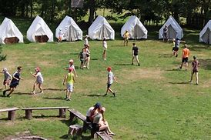
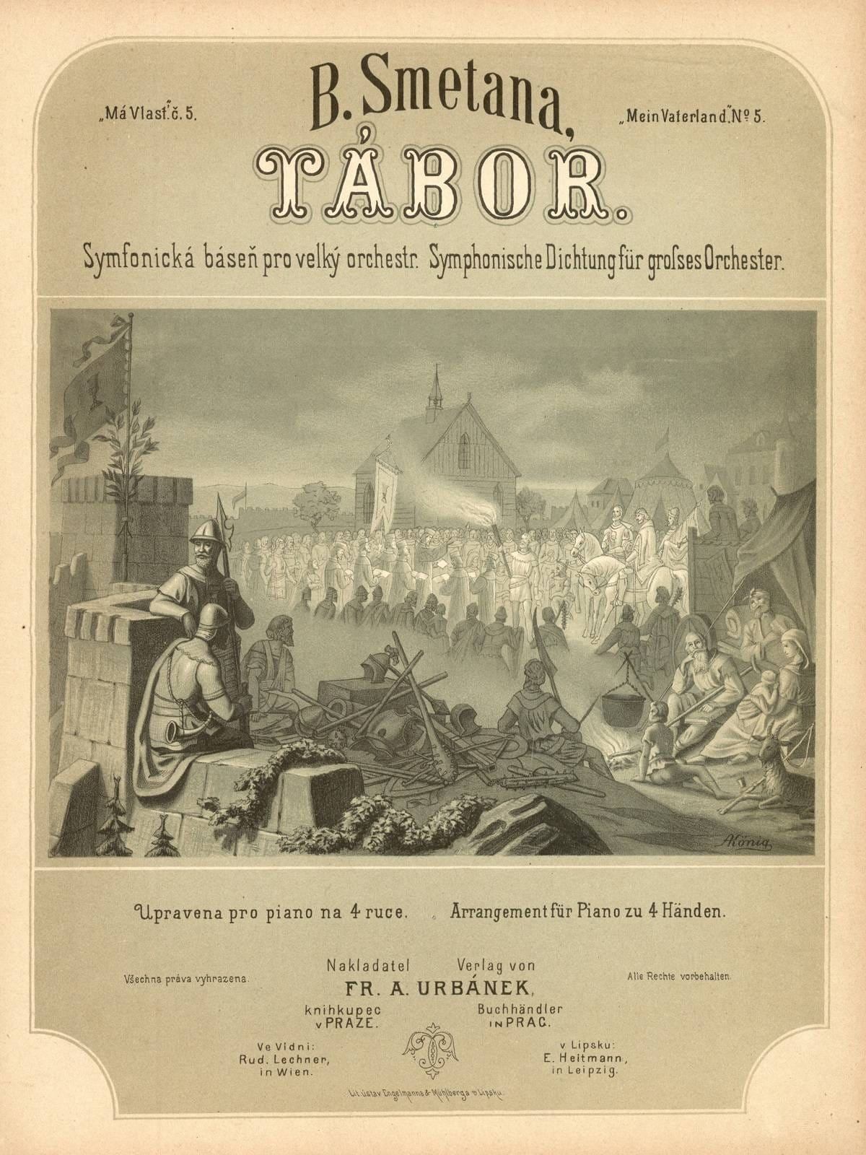
Tábor
TÁBOR
Dokončil ji úplně hluchý (po tří leté přestávce skládání Mé vlasti) 13.12. 1878
V pořadí se hraje pátá ze šesti
Délka: cca 13min

Slide 3
Premiéra
4.1. 1880
Dirigent: Adolf Čech

Slide 4
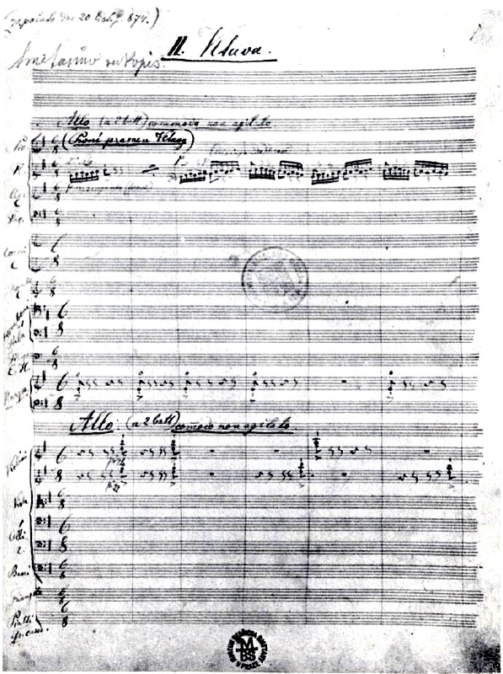
Hudební motivy
-Tábor je hudebním obrazem husitství - výraz revoluční vůle, stálosti, vytrvalosti a tvrdošíjné neústupnosti táboritů
-hlavní motiv - husitský chorál "Kdož jste boží bojovníci" (3 části)

Slide 5
Smetanův výklad
Smetanův výklad:
„Motto: "Kdož jste boží bojovníci!" Z této velebné písně pozůstává celá stavba skladby. V sídle hlavním – v Táboře – zazněl tento zpěv zajisté nejmohutněji a nejčastěji. Skladba líčí též pevnou vůli, vítězné boje, stálost a vytrvalost a tvrdošíjnou neústupnost, kterou skladba též končí. Do detailů se nedá rozdrobit, nýbrž zahrne všeobecně slávu a chválu husitských bojů, a nezlomnost povahy husitův.“
https://youtu.be/Dmtv7KcYp10

Slide 6
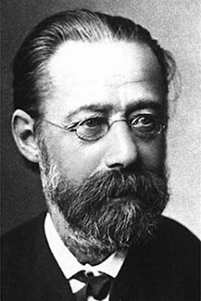
Blaník
Šestá a závěrečná opera cyklu má vlast
Patři mezi symfonické básně
Dokončena 9. března 1879
Premiéru měla 4. ledna 1880
Bedřich Smetana ji složil, když byl už kompletně hluchý

Slide 7
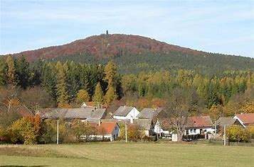
Blaník
Jde o pokračování Tábora
Podle pověsti v hoře Blaníku spí české vojsko se svatým Václavem

Slide 8
Děj
Přímo navazuje na Tábor
Ze zachmuřené vzpomínky na husitskou dobu se přeneseme do sladce rozezpívané krajiny v okolí hory Blaník.
Následně hudba nabere na dramatičnosti s příchodem bojů.

Slide 9
Děj pokračovaní
Podle dávné víry se pak v okamžiku nejtežších bojů otevře hora Blaník, ze které vyjde na pomoc vojsko.( autor se zde přiklonil ke starší verzi kde v hoře spí husité) Následně jako osvobozující signál zazní :Že konečně s ním vždycky zvítězíte.

Slide 10
Děj zakončení
Po zaznění chorálu se postupně rozrůstá pochod, který symbolizuje jednotnou myšlenku a spojení v neporazitelný šik.
Tento pochod naroste do monumentální podoby a na vrcholu se spojuje s motivem Vyšehradu jako symbolem české slávy.
Nahrávka

Slide 11
Zdroje
Tábor (Má vlast) – Wikipedie (wikipedia.org)
Má vlast (muzikus.cz)
Tábor (wz.cz)
https://www.youtube.com/watch?v=Dmtv7KcYp10
Bedrich-smetana.wz.cz

Slide 12
Kachůůůůůt

